Slide 1
Optimisez la gestion du stock d’une boutique en nettoyant ses données
Habi Kheloudja
Business Intelligence Analyst
présentation le 18/03/2024

Slide 2
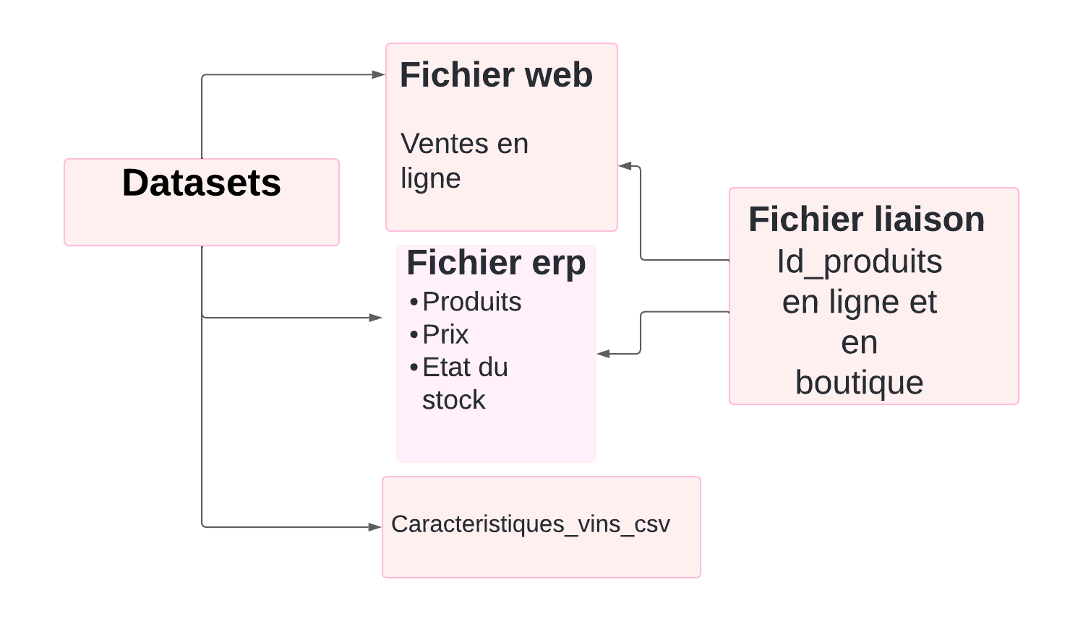

Slide 3

Analyses Exploratoires des Données

Slide 4
caractéristiques
df_web
28 caractéristiques
1513 lignes
Type de données : float, int, object, datetime
df_caractéristiques
13 caractéristiques
611 lignes
Type de données : objet et float
df_erp
5 caractéristiques
825 lignes
Type de données : float, int, object
df_liaison
2 caractéristiques
825 lignes
Type de données liaison : float et object

Slide 5

Traitements réalisés
df_liaison
df_web
df_erp
df_caracteristiques

Slide 6
df_web
df_liaison
df_erp
df_
caracteristiques
Chargement d’un df_web_2 = supprimer les valeurs en double.
Suppression de colonnes sans valeurs.
Suppression des lignes vides.
Modification des valeurs dans la variable’ Sku’.
Conversion de sku en integer.
Correction de stock_status
création de stock_status_2
Suppression de la variable stock_status
Modification des valeurs sur la variable id_web
Transformation des nan
Conversion de id_web en integer
Valeurs manquantes
doublons

Slide 7
Remarques éventuelles, pièges ou difficultés rencontrés
Difficultés liées à :
La gestion des nan, ou valeurs manquantes.
Traitement des doublons.
Ambiguïtés liées aux clés primaires sku et id_product.

Slide 8

Fusion et consolidation des données

Slide 9
Fusion df_erp et df_liaison =
df_merg
Clé : product_id
Fusion et choix des attributs
Fusion df_mege et df_web
=
df_merge_2
Clé : id_web
Fusion df_merge_2 et df_caracteris-tiques
=
df_final
Clé : post_name

Slide 10

Clés primaires, clés de fusion
Product_id, id_web, sku et poste_name

Slide 11
Vigilance au cours du traitement | Difficultés rencontrées
Sélection des colonnes importantes pour df_web | df_merge_2 : certaines lignes ne matchent pas
Doublons clé primaire : id_product | id_product : doublons, quelle ligne garder
df_web/ df_merge : valeurs différentes | Jointure des tables

Slide 12

Analyses univariées du prix
Mesures de tendance centrale
Mesures de dispersion

Slide 13

Mesure de tendance centrale :
Prix médian : 24.4
Prix moyen : 32.41
Prix max : 225
Prix min : 5.20
Mesure de dispersion :
Ecart type : 26.79
Z_score : 1.20
Z_score>3 = 112

Slide 14
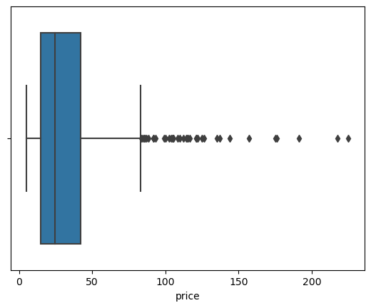
Outliers via boîte à moustache
Seuil des outliers supérieurs : 83.3

Slide 15
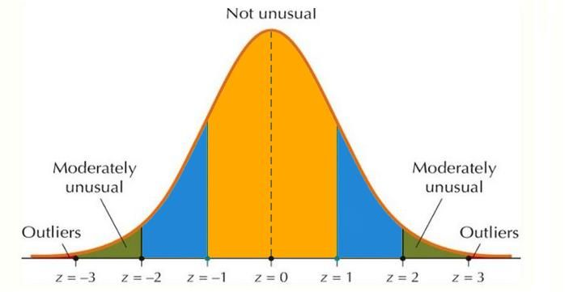
Z_score
1.20
112

Slide 16
Limites éventuelles de l’analyse
le fichier liaison: des valeurs manquantes
Analyse approfondie du stock

Slide 17

Analyses univariées du CA
Analyse CA
Analyse quantité

Slide 18
CA par article, soit un total de 70568
Top 20 des articles en CA
Analyse du 20/80 en CA soit 130 articles représentant 80% du CA
Top 20 des articles en quantité

Slide 19
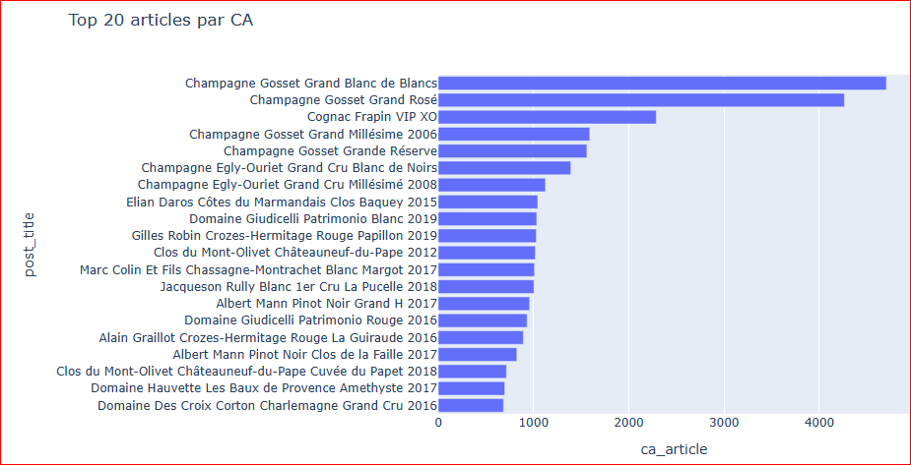
Article par CA :
4704 € pour l’article en tête des ventes.
685 € pour le dernier article du top 20.

Slide 20
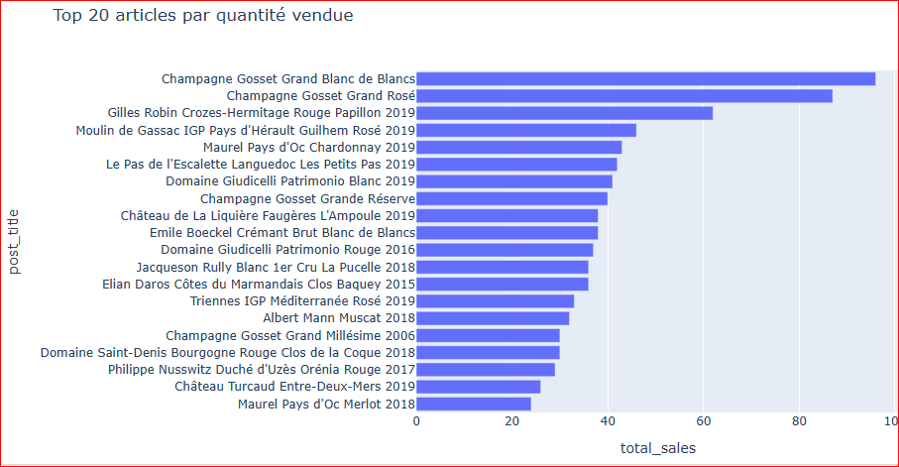
L’article en tête capitalise 96 ventes.
Maurel pays d’Oc quand à lui n’enregistre que 24 articles vendus. Sur les 20 meilleures ventes.

Slide 21
Limites éventuelles de l’analyse
L’analyse en terme de CA et l’analyse quantitative : sont basées uniquement sur les meilleures ventes.
Analyse complémentaire sur l’état du stock

Slide 22

Actions pour la suite
S’assurer de la suffisance du stock.
Vérification des produits considérés outliers

Slide 23
Point sur les compétences apprises
Qu’est-ce qui s’est bien passé pour vous dans ce travail de nettoyage ?
Import des fichiers, Excel, csv, et des librairies.
Analyse exploratoire des fichiers : les dimension des datasets, type des données , recherche des doublons et des valeurs manquantes.
Études statistiques : mesures de tendance centrale.
Qu’est-ce que vous avez trouvé le plus difficile ?
La jonction des fichiers, les quartiles et les valeurs aberranbtes.
Vérification du matching des fichiers fusionnés.
Sur quelles tâches est-ce que vous pensez avoir besoin de plus d'entraînement ?
Analyse des fichiers fusionnés et analyse univariée de certaines variables.

